Slide 1
মাল্টিমিডিয়া শেণিকক্ষে সাবাইকে স্বাগতম

Slide 2
পরিচিতি
সমাজবিজ্ঞান ২য় পত্র
১ম অধ্যায়
বাংলাদেশে সমাজবিজ্ঞানের উৎপত্তি ও ক্রমবিকাশ
নীহারিকা হেলেন খান
প্রভাষক
জে কে এন্ড এইচ কে হাই স্কুল এন্ড কলেজ
হবিগঞ্জ ।

Slide 3
আজকের পাঠ :
বাংলাদেশে সমাজবিজ্ঞানের
উৎপত্তি ও ক্রমবিকাশ এবং পাঠের প্রয়োজনীয়তা

Slide 4
শিখন ফল
এই পাঠ শেষে শিক্ষার্থীরা :
1| বাংলাদেশের সমাজবিজ্ঞান পাঠের পটভূমি ও চর্চা বর্ণনা করতে পারবে।
2| বাংলাদেশের সমাজবিজ্ঞানের পাঠের প্রয়োজনীয়তা বর্ণনা করতে পারবে।
3| বাংলাদেশের সমাজবিজ্ঞানের বিকাশ ধারা বর্ণনা করতে পারবে।

Slide 5
সমাজবিজ্ঞানের পথিকৃৎ বা জনক
পরবর্তীতে সারা বিশ্বের বিশ্যবিদ্যালয় গুলোতে সমাজবিজ্ঞান পড়ন-পঠন শুরু হয়।
তার ধারাবাহিকতায় ১৯৫৭-৫৮ শিক্ষাবর্ষে ঢাকা বিশ্ববিদ্যালয়ে সমাজবিজ্ঞান বিষয় চালু হয়।
১৮৩৯ সালে অগাষ্ট কোঁৎসমাজবিজ্ঞান শব্দটির সোচনা করেন । উৎসাহব্যঞ্জক অনুপ্রেরণার জন্য তাকে সমাজ বিজ্ঞানের জনক বলা হয়। অগাষ্ট কোঁৎ এর প্রতিষ্ঠিত জ্ঞানের শাখা সমাজবিজ্ঞানকে পূর্ণতা দান করেন হার্বার্ট স্পেন্সার।

Slide 6
১৯৫০ সালে ফরাসী সামাজিক নৃবিজ্ঞানী লেভী স্ট্রস এর নেতৃত্বে ইউনেস্কো বিশেষজ্ঞ মিশন সমাজবিজ্ঞান পাঠের প্রাতিষ্ঠানিক ভিত্তি স্থাপনের জন্য ঢাকায় আসেন । লেভী ট্রসকে আন্তরিকভাবে সহযোগীতা করেন ঢাকা বিশ্ববিদ্যালইয়ের তৎকালীন শিক্ষক অধ্যাপক অজিত কুমার সেন ও এ কে নাজমুল করিম। ট্রস দেশে ফেরার পরও বাংলাদেশে সমাজবিজ্ঞানের বিকাশে তাঁর সক্রিয় আগ্রহ অব্যাহত রাখেন ।
লেভী স্ট্রস

Slide 7
লেভি স্ট্রস বাংলাদেশে সমাজবিজ্ঞান চর্চার সম্ভাবনা প্রচুর বলে মন্তব্য করেন।
যার পরিপ্রেক্ষিতে তিনি ড.একে এম নাজমুল করিম ও অজিত কুমার সেনকে নিয়ে ঢাকা বিশ্ববিদ্যালয়ে একটি সেমিনারের আয়োজন করেন। সেমিনারে তিনি বাংলাদেশে সমাজবিজ্ঞান চর্চার সম্ভাবনা তুলে ধরেন।

Slide 8
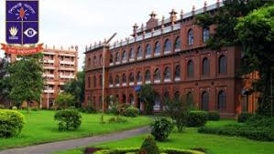
যার ফলশ্রুতিতে ঢাকা বিশ্ববিদ্যালয় ও ইউনেস্কোর যৌথ উদ্যোগে ১৯৫৭-৫৮ শিক্ষাবর্ষে ঢাকা বিশ্ববিদ্যালয়ে সমাজবিজ্ঞান বিভাগ আনুষ্ঠানিকভাবে আত্নপ্রকাশ করে ।

Slide 9
নব্য প্রতিষ্ঠিত সমাজবিজ্ঞান বিভাগের ১ম অধ্যক্ষ হিসেবে ইউনেস্কো বিশেষজ্ঞ ফরাসি সামাজিক নৃবিজ্ঞানী ড পেরি বেসেইনি ১৯৫৭ সালের ১৪ই জুলাই যোগদান করেন ।

Slide 10
এক বছর পরই সমাজবিজ্ঞানের অধ্যাপক হিসেবে ড.নাজমুল করিম অধ্যাপক হিসেবে যোগদান করেন।
ড নাজমুল করিম

Slide 11
বাংলাদেশের সমাজবিজ্ঞানের জনক
তার বিখ্যাত বই
‍সমাজবিজ্ঞান সমীক্ষন
ড. এ কে এম নাজমুল করিম

Slide 12
বাংলাদেশে সমাজবিজ্ঞানের পটভূমি
কৌটিল্যের ‍‍‍‌‌‌‌‌‌‌‍অর্থশাস্ত্রে” সমাজবিজ্ঞানের বিষয় আলোচনা করা হয়।
আবুল ফজলের ‍আইন-ই-আকবরী গ্রন্থে সমাজবিজ্ঞান বিষয় আলোচনা করা হয়।
বাৎসায়নের কামশাস্ত্র-এ সমাজবিজ্ঞানের কিছু বিষয় নিয়ে আলেচনা করেন।

Slide 13
বাংলাদেশে সমাজবিজ্ঞানের যাত্রা
১৯২৫-২৬ শিক্ষা বর্ষে দর্শন শাস্ত্রের সাথে কিছু অংশ পাঠ করা হত।
১৯৩৯-৪০ সালের শিক্ষাবর্ষে রাষ্ট্র বিজ্ঞানের সাথে সমাজবিজ্ঞান পাঠ শুরু হয়। সেখানে ব্লেকমারের Element of sociology এবং রস ও গিডিংস এর principal of sociology বই দুটি অন্তর্ভূক্ত করা হয়।
পরবর্তীতে সমাজবিজ্ঞান বিষয়টি যাত্রা সুগম হয়।
সর্বশেষ ১৯৫৭-৫৮ শিক্ষাবর্ষে ঢাকা বিশ্ববিদ্যালয়ে সমাজবিজ্ঞান একটি স্বতন্ত্র বিষয় হিসেবে আত্মপ্রকাশ লাভ করে।

Slide 14
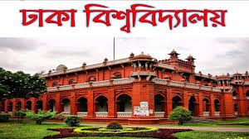
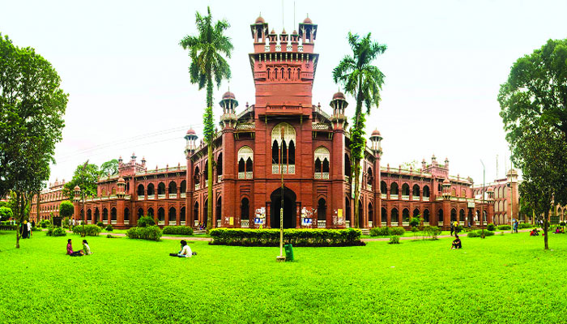
১৯৫৭-৫৮ শিক্ষা বর্ষে সমাজবিজ্ঞান একটি স্বতন্ত্র বিষয় হিসেবে প্রতিষ্ঠা লাভ

Slide 15
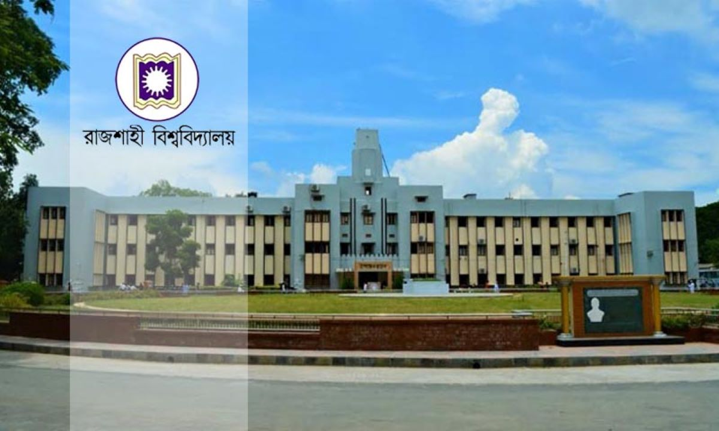
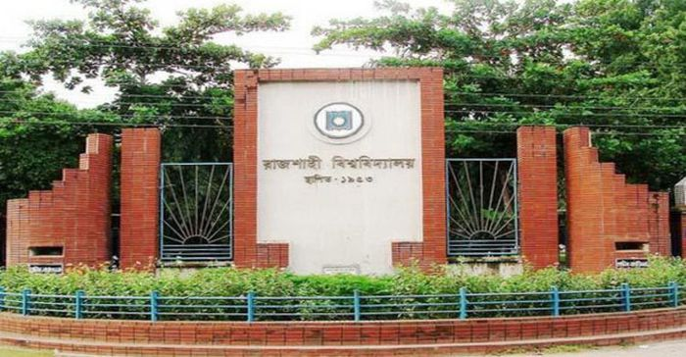
১৯৬৯ সালে রাজশাহী বিশ্ববিদ্যালয় সমাজবিজ্ঞান আলাদা বিষয় হেসেবে প্রতিষ্ঠা লাভ করে এবং ১৯৭০ সালে পাঠ শুরু হয়।
রাজশাহী বিশ্ববিদ্যালয়

Slide 16
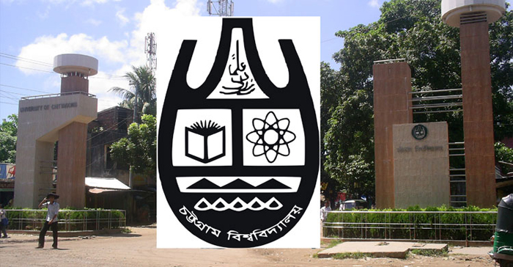
১৯৭০ সালে চট্রগ্রাম বিশ্ববিদ্যালয়ে সমাজ বিজ্ঞান স্বতন্ত্র বিষয় হিসেবে আত্মপ্রকাশ লাভ করে।
চট্রগ্রাম বিশ্ববিদ্যালয়

Slide 17
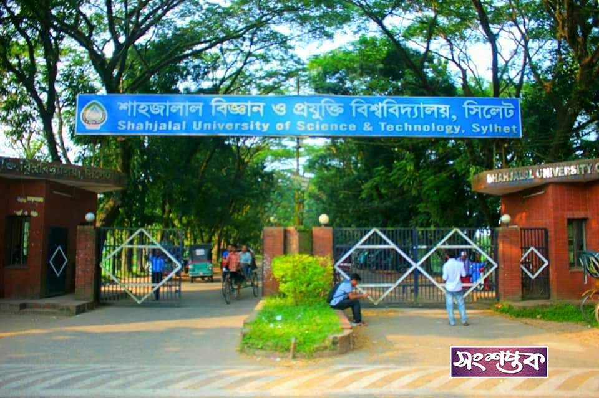
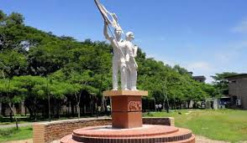
১৯৯২ সালে শাহজালাল বিজ্ঞান ও প্রযুক্তি বিশ্ববিদ্যালয়ে সমাজবিজ্ঞানের স্বতন্ত্র বিভাগ প্রতিষ্ঠা করা হয় ।

Slide 18
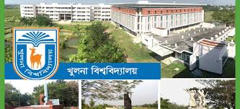
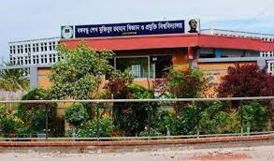
২০০২ সালে খুলনা বিশ্ববিদ্যালয়ে এবং ২০১২ সালে বরিশাল বিশ্ববিদ্যালয় ও বঙ্গবন্ধু শেখ মুজিবুর রহমান বিজ্ঞান ও প্রযুক্তি বিশ্ববিদ্যালয়ে সমাজবিজ্ঞান বিভাগ প্রতিষ্ঠা লাভ করে ।

Slide 19
বাংলাদেশে সমাজবিজ্ঞান পাঠের প্রয়োজনীয়তা

Slide 20
সমাজের গঠন, উদ্দেশ্য, লক্ষ্য ও বিকাশ সম্পর্কে জানতে
সামাজিক জীব হিসেবে মানুষ সমাজের বাইরে বসবাদ করতে পারেনা, বাংলাদেশের মানুষ ও এর বাইরে নয়। তাই সমাজের গঠন, উদ্দেশ্য, লক্ষ্য ও বিকাশ সম্পর্কে ধারণা রাখা সমাজের দায়িত্বশীল নাগরিক হিসেবে প্রতিটি ব্যক্তির কর্তব্য। সমাজ সম্পর্কে নির্ভুল ও পূর্ণাঙ্গ চিত্র পেতে চাইলে সমাজবিজ্ঞান পাঠের বিকল্প নেই।

Slide 21
বাংলাদেশের সমাজ কাঠামো সম্পর্কে জানতে
সমাজবিজ্ঞানের অন্যতম আলোচনার বিষয়বস্তু হল একটা সমাজের কাঠামো সম্পের্ক বিস্তর ধারণা দেওয়া। সমাজ কাঠামোর ধারণা ছাড়া সে সমাজ সম্পর্কে জানার কোন সুযোগ নেই। তাই বাংলাদেশের সমাজ কাঠামো জানতে হলে অবশ্যই সমাজবিজ্ঞানের মাধ্যমে জানতে হবে যা অন্য কোন বিষয়ে মাধ্যমে জানা সম্ভব নয়।

Slide 22
বাংলাদেশের সামাজিক প্রতিষ্ঠান সম্পর্কে জানতে
সমাজের মানুষ তার প্রয়োজনের তাগিদে বিভিন্নরকম সামাজিক প্রতিষ্ঠান গড়ে তোলে। সমাজকে সুষ্ঠুভাবে পরিচালনার প্রয়োজনে গড়ে উঠেছে অর্থনৈতিক, রাজনৈতিক ধর্মীয় ও নানা ধরণের সামাজিক প্রতিষ্ঠান। বাংলাদেশের সমাজ সুষ্ঠুভাবে পরিচালনার জন্য এবং এই বৈচিত্রপূর্ণ প্রতিষ্ঠানগুলো সম্পর্কে ধারণা পেতে হলে সমাজবিজ্ঞানের জ্ঞান অপরিহার্য।

Slide 23
বিভিন্ন শ্রেণী, পেশা ও বর্ণের পারস্পারিক বৈচিত্র ও জটিলতা অনুধাবনে ও নিরসনে
বাংলাদেশে বসবাসকারী জনগোষ্ঠীর মধ্যে শ্রেণী, পেশা ও বর্ণভেদের যথেষ্ঠ পার্থক্য পরিলক্ষীত হয়। এদের প্রকৃতি ও বৈশিষ্ঠ্যে বৈচিত্র লক্ষ করা যায়। এই বৈচিত্র ও পার্থক্য কখন কখন ও সমাজে জটিলতা সৃষ্টি করে, এরূপ জটিলতা থেকে মুক্তি পেতে সমাজবিজ্ঞান থেকে দিক নির্দেশনা পাওয়া যায়।

Slide 24
পরিবর্তনের ধরণ, ধারা ও এর ফলে উদ্ভুত সমস্যা অনুধাবন ও নিরসনে
পরিবর্তনশীলতা সমাজের স্বাভাবিক ধর্ম যা কখনও স্থীর থাকেনা। এই পরিবর্তন কোথাও দ্রুত আবার কোথাও ধীর গতিতে সম্পন্ন হয়। বাংলাদেশের সমাজে এ পরিবর্তন স্থান, কাল, পাত্র ভেদে ভিন্নতর রূপ গ্রহন করে। এই পরিবর্তন ইতিবাচক ও নেতিবাচক উভয় ধরনের ফল বয়ে আনে।
তাই বাংলাদেশের সমাজ পরিবর্তনের বৈশিষ্ঠ্য জানা থাকলে নেতিবাচক প্রভাবগুলো সহজেই দূর করা সম্ভব হয়। সমাজবিজ্ঞান পাঠের মাধ্যমে আমরা খুব সহজে সামাজিক পরিবর্তনের কারণ, প্রভাব ও কাঙিক্ষত পথে উত্তরণের উপায় সম্পর্কে জানা যায়।

Slide 25
বাংলাদেশে বসবাসরত বিভিন্ন ক্ষুদ্র নৃগোষ্ঠী সম্পর্কে জানতে
অন্যান্য দেশের ন্যায় বাংলাদেশের জনসংখ্যা কাঠামো ও বণ্টনেও যথেষ্ট পার্থক্য দেখা যায়। এদেশে বসবাসরত প্রায় ৩৪ টা নৃগোষ্ঠী জনসংখ্যার কাঠামোতে বৈচিত্র এনেছে। তাদের জীবনপ্রণালী, সামাজিক ব্যবস্থা, সাংস্কৃতি ভিন্ন এবং বৈচিত্রপূর্ণ। তাই তাদের সম্পর্কে, তাদের অধিকার, সমস্যা জানতে হলে অবশ্যই সমাজবিজ্ঞান পাঠের মাধ্যমে জানতে হবে।

Slide 26
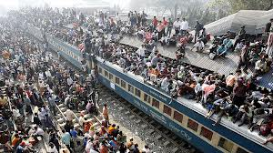
বাংলাদেশের সামাজিক সমস্যা চিহ্নিত করা ও সমাধানে
বিজ্ঞানের উন্নতি আর উৎকর্ষতা সাথে সাথে মানবসমাজের জটিলতা বৃদ্ধির ফলে সমাজে সমস্যার সৃষ্টি হচ্ছে এসব সমস্যার স্বরূপ এবং সমাধানের পথ খুঁজে বের করা একান্ত প্রয়োজন। সমাজবিজ্ঞানীরা এসব সমস্যার কারণ ও প্রভাব নিয়ে বিস্তারিত আলোচনা করে থাকেন। অধিক জনসংখ্যা, খাদ্য সংকট, দুর্নীতি, দারিদ্রতা, বেকারত্ব, নারী ও শিশু নির্যাতন, অপরাধ, অশিক্ষা ও নিরক্ষরতা, স্বাস্থ্যহীনতা ও অপুষ্টি ইত্যাদি। যার বাংলাদেশের সমাজ সম্পর্কে ধারনা থাকবেনা তার পক্ষে এসকল সামাজিক সমস্যাও বিশ্লেষণ করা সম্ভব নয়।

Slide 30
মূল্যায়ন:
১। আইন ই আকবরী কার লেখা?
২। বাংলাদেশের সমাজবিজ্ঞানের জনক কে?
৩। কত সালে চট্রগ্রাম বিশ্ববিদ্যালয়ে সমাজবিজ্ঞান বিষয় চালু হয়?
৪। কত সালে ঢাকা বিশ্ববিদ্যালেয় সমাজবিজ্ঞান বিষয়টি স্বতন্ত্র বিজ্ঞান হিসেবে আত্মপ্রকাশ লাভ করে?
৫। লেভী স্ট্রস কোন দেশের সমাজ বিজ্ঞানী?

Slide 31
বাড়ির কাজ
নিচের উদ্দীপকটি পড় এবং প্রশ্ন গুলোর উত্তর দাও:
১৮৩৯ সালে ফ্রান্সে সমাজবিজ্ঞান প্রতিষ্ঠিত হলেও এদেশে বিকাশ আভ করে ১৯৫৭ সালে । জনাব ‘ক’ এর নিরলস পরিশ্রমে এটি সম্ভব হয় । তাঁর অবদানের স্বীকৃতিস্বরূপ তাঁকে বাংলাদেশের সমাজবিজ্ঞানের জনক বলা হয় । একটি সুখী ও সমৃদ্ধশালী বাংলাদেশ গঠনের জন্য সমাজবিজ্ঞান পাঠ অতীব জরুরী ।
ক) ‘সমাজবিজ্ঞান সমীক্ষণ’ বইটির লেখক কে ?
খ) ‘সমাজবিজ্ঞান একটি মূল্যবোধ নিরপেক্ষ বিজ্ঞান’ – ব্যাখ্যা কর ।
গ) উদ্দীপকে জনাব ‘ক’ বলতে কাকে বুঝানো হয়েছে ? বাংলাদেশে সমাজবিজ্ঞান প্রতিষ্ঠায় তাঁর অবদান লেখ ।
ঘ) বাংলাদেশের মতো উন্নয়নশীল দেশে সমাজবিজ্ঞান পাঠ অত্যন্ত জরুরী । ব্যাখ্যা কর ।

Slide 32
সবাইকে ধন্যবাদ

